Slide 1
Jméno autora: Mgr. Zdeněk Chalupský Datum vytvoření: 14. 11. 2012
Číslo DUM: VY_32_INOVACE_12_FY_B
Ročník: I.
Fyzika
Vzdělávací oblast: Přírodovědné vzdělávání
Vzdělávací obor: Fyzika
Tematický okruh: Mechanika
Téma: Odporové síly proti pohybu
Metodický list/anotace:
Rozbor smykového tření a jeho porovnání s valivým odporem.
Diskuze nad obrázky a řešené příklady.

Slide 2
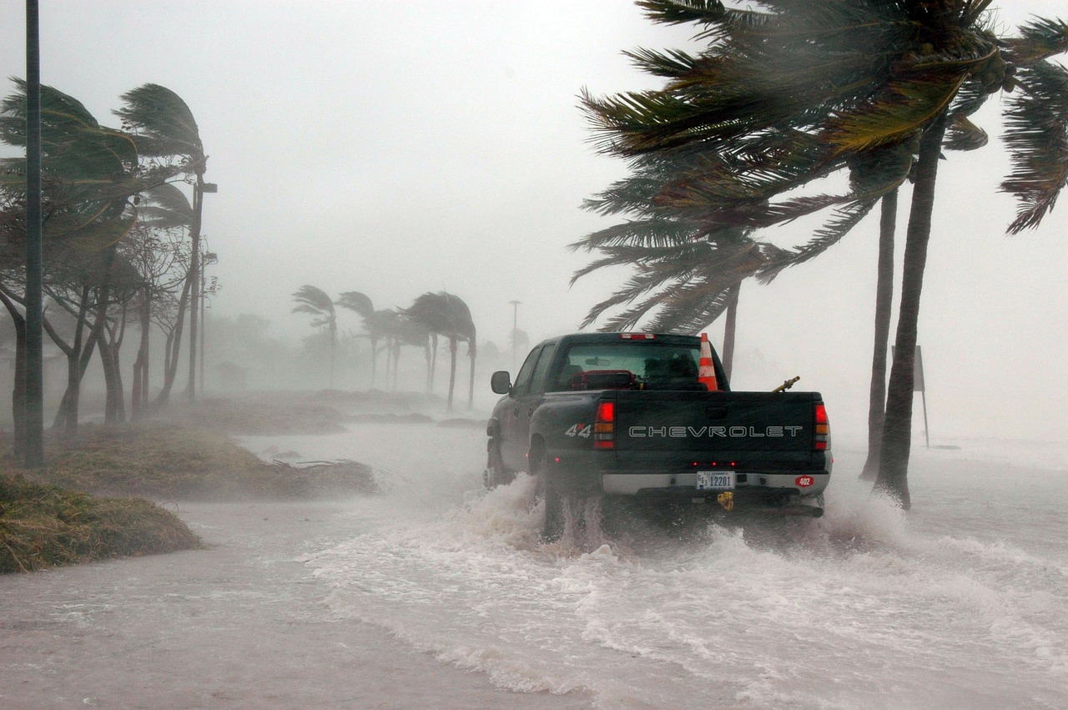
Odporové síly proti pohybu
► Odporové síly proti pohybu tělesa
► Smykové tření – úvod
► Smykové tření
► Smykové tření – souhrn
► Cvičení – řešený příklad
► Valivé odpor
► Cvičení – řešený příklad
► Tření v praxi
Obr. 1

Slide 3
Odporové síly proti pohybu tělesa
Pohyb tělesa vyvoláme působením síly a síly, tentokrát odporové, těleso dříve nebo později, opět zastaví.
Proti pohybu tělesa působí odporové síly látkového prostředí (plynného, kapalného), v němž se těleso pohybuje a odporové třecí síly vznikající při přímém kontaktu povrchů pohybujících se těles, nebo jednoho z nich.
Pro popis situace není důležité, které z těles se pohybuje, ale jejich vzájemná rychlost.
Odporové síly působí proti směru pohybu tělesa a brzdí jeho pohyb – tření za pohybu (dynamické).
Odporové třecí síly působí na dotýkající se tělesa i když jsou v klidu – tření za klidu (statické).
Druhy tření
smykové
valivé
Notes:
875 517

Slide 4
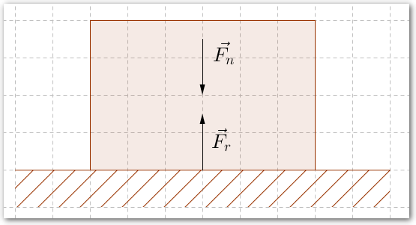
Smykové tření - úvod
Je-li těleso vzhledem k podložce v klidu, potom na těleso působí gravitační síla Země, která vyvolává tíhu tělesa, kterou označíme jako normálovou sílu nebo přítlačnou sílu $\vec{F}n$.
Touto silou působí těleso na podložku. Její působiště bychom mohli umístit do těžiště tělesa.
Obr. 2
Proti této síle působí reakce podložky $\vec{F}r$. Obě síly působí na jedno těleso jsou stejně velké, opačné a působí na téže vektorové přímce. Svými účinky se ruší.
Vzhledem k tom, že se těleso vzhledem k podložce nepohybuje je tažná síla $\vec{F}$ a třecí síla $\vec{F}t$ nulová.
Jakmile tažná síla $\vec{F}$není rovna nule, začne současně působit i třecí síla $\vec{F}t$.
Nepřekročí-li tažná síla $\vec{F}$ mezní hodnotu $\vec{F}m$, těleso se pohybovat nezačne.
Přitom $\vec{F}=−\vec{F}t$.

Slide 5
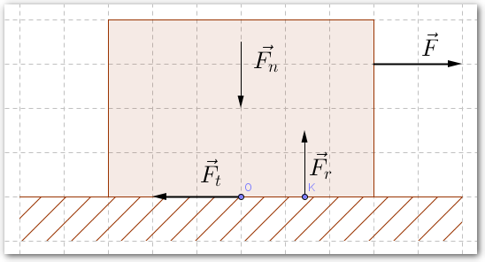
Smykové tření
Tažná síla $\vec{F}$ má tendenci těleso překlopit (s třecí silou $\vec{F}t$ tvoří silovou dvojici sil). Tlak na podložku se přesune směrem dopředu (ve směru tažné síly $\vec{F}$).
K překlopení tělesa nedojde jestliže rozměry tělesa tento posun síly reakce $\vec{F}r$ podložky dovolují (potom moment dvojice sil, tlakové síly $\vec{F}n$ a síly reakce podložky $\vec{F}r$ vyrovnají překlápivý účinek).
Obr. 3
Pro statické tření platí vztah $\vec{F}t=f_{0}∙\vec{F}n$.
$$\vec{F}n …tlaková, tečná síla [N]$$
Klidová třecí síla je za stejných podmínek větší než třecí síla při pohybu
$$f_{0} …koeficient vlečného tření vklidu$$
Pro statické tření platí vztah $\vec{F}t=μ∙\vec{F}n$.
$$f …koeficient vlečného tření za pohybu$$

Slide 6
Smykové tření - souhrn
užitečné – umožňuje pohyb těles, šroubové spoje, udržení těles na místě …
škodlivé – brání pohybu těles
Příčiny smykového tření:
nerovnosti styčných ploch
přitažlivé síly mezi částicemi styčných vrstev (u vyleštěných ploch)
Třecí síla závisí
na materiálu a drsnosti styčných ploch (dřevo – dřevo, dřevo – sklo, dřevo – brusný papír …)
na tlakové síle $\vec{F}n$ kolmé ke styčným plochám
Z druhého Newtonův zákona:
$$\vec{a}=\frac{1}{m}∙(\vec{F}+\vec{F}t)$$
Těleso se může pohybovat konstantní rychlostí, přímočaře a rovnoměrně tehdy, když jsou třecí a hnací síly v rovnováze $\vec{a}=$0.
$$(\vec{F}=−\vec{F}t)$$
Třecí síla nezávisí
na obsahu S styčných ploch
na rychlosti (při malých rychlostech)
Materiál a jeho drsnost
charakterizuje koeficient $f$ … součinitel smykového tření, bezrozměrná veličina

Slide 7
Řešený příklad
Kvádr o hmotnosti 1000 g udržujeme na vodorovné položce v rovnoměrném pohybu tažnou silou 2 N. Určete hodnotu součinitele smykového tření.
$$m=1000g=1kg$$
$$g≐10 ms^{−2}$$
$$\vec{F}n=\vec{G}= ?N$$
$$\vec{F}=2 N=\vec{F}t=2 N$$
Výpočet můžete provádět i postupně
$$f= ?$$
$$\vec{F}n=G ⃗=m∙\vec{g} [N]$$
$$f=\frac{[\vec{F}t]}{\left[m\right]∙[\vec{g}]}=\frac{N}{kg∙\frac{m}{s^{2}}}=\frac{kg∙\frac{m}{s^{2}}}{kg∙\frac{m}{s^{2}}}$$
$$\vec{F}t=f∙\vec{F}n$$
$$\vec{F}t=f∙m∙\vec{g}⇒f=\frac{\vec{F}t}{m∙\vec{g}}$$
$$f=\frac{2}{1∙10}=0,2$$
Všimněte si, že jednotky v čitateli a jmenovateli se vykrátí a získáme bezrozměrné číslo. Součinitel smykového tření má hodnotu 0,2.

Slide 8
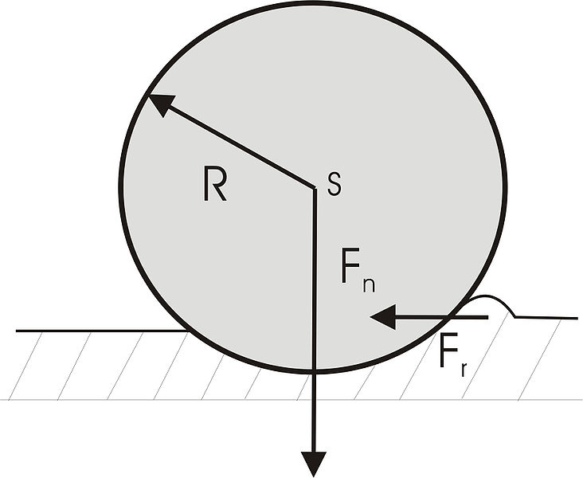
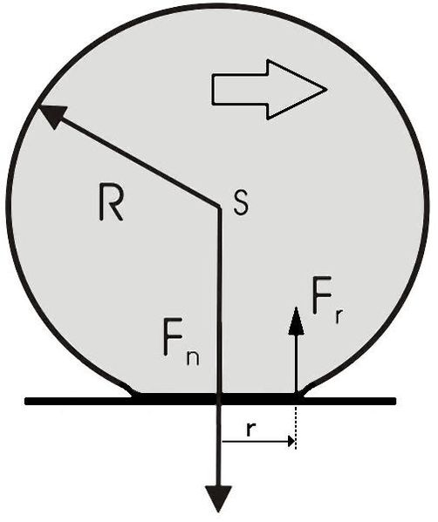
Valivý odpor
Valivý odpor na Obr. 4
by se uplatnil pouze
u dokonale tuhého tělesa. V praxi se uplatňují obě dvě forma deformací v různém poměru.
Příčiny valivého odporu
deformace podložky před valícím se tělesem
deformace samotného kola – valeného tělesa
nerovnosti valivého povrchu.
Obr. 4
Obr. 5
Podhuštěná pneumatiky zvyšuje výrazně valivý odpor a tedy i spotřebu benzínu.
Valivý odpor i v tomto případě vyvolává tlaková síla $\vec{F}n$.
Odporová síla $\vec{F}v$ je přímo úměrná kolmé tlakové síle $\vec{F}n$, kterou působí těleso na podložku, a nepřímo úměrná poloměru R [m] tělesa.
$$\vec{F}v=\frac{ξ∙\vec{F}n}{R}$$
$$ξ …\left(ksí\right) součinitel −rameno valivéh odporu [m]$$
Odporová síla při valení tělesa je mnohokrát menší než třecí síla smykového tření.
$$\vec{F}v≪\vec{F}t$$

Slide 9
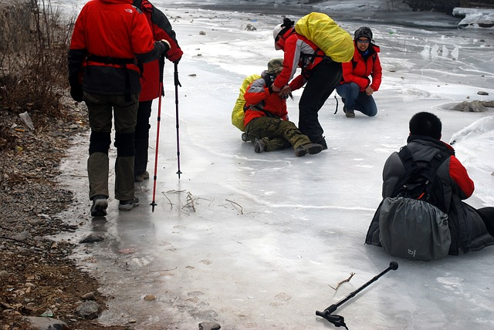
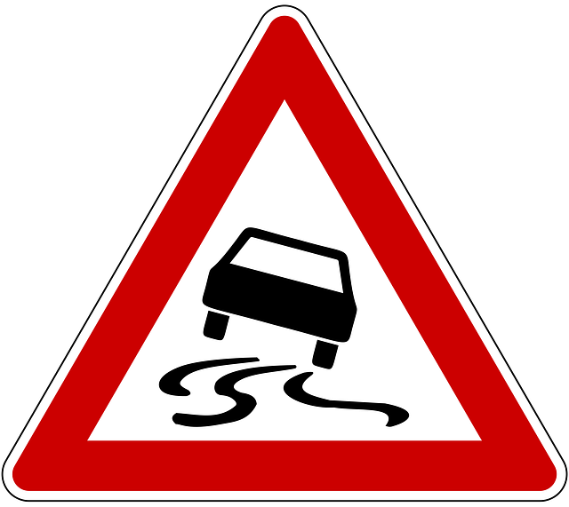
Tření v praxi
Statické smykové tření je rozhodující pro umožnění pohybu tělesa po podložce.
Síla svalů nebo stroje, přenos síly na podložku a následná reakce podložky uvádí těleso do pohybu.
třecí převody, spojky
třecí brzdy
… (uveďte další)
Neužitečné tření snižuje použitím vhodných mazných materiálů (vnitřní tření v kapalinách je výrazně menší než u styčných ploch pevných látek).
Popřípadě převádíme smykové tření na valivé (kola, ložiska …).
Vysvětlete dění na obrázcích a nebezpečí, které hrozí na silničním úseku označeném zobrazenu značkou. Kdy se valivé tření u kol auta mění na smykové?
Obr. 6
Obr. 7

Slide 10
Citace
Obr. 1 TPSDAVE. Key West, Florida, Hurikán, Dennis - Volně dostupný obrázek - 81665[online]. [cit. 14.11.2012]. Dostupný na WWW: http://pixabay.com/cs/key-west-florida-hurik%C3%A1n-dennis-81665/
Obr. 2 3 Archiv autora
Obr. 4 KRÁL, Adam. Soubor:Vodpor.jpg – Wikipedie [online]. [cit. 14.11.2012]. Dostupný na WWW: http://cs.wikipedia.org/wiki/Soubor:Vodpor.jpg
Obr. 5 P., Milan. Soubor:RVodpor.jpg – Wikipedie [online]. [cit. 14.11.2012]. Dostupný na WWW: http://cs.wikipedia.org/wiki/Soubor:RVodpor.jpg
Obr. 6 PUBLICDOMAINPICTURES. Turisté, Ledu, Zimní, Slip, Podzim - Volně dostupný obrázek - 17410 [online]. [cit. 14.11.2012]. Dostupný na WWW: http://pixabay.com/cs/turist%C3%A9-ledu-zimn%C3%AD-slip-podzim-17410/
Obr. 7 ROADRUNNER. Dopravní Značka, Štít, Provoz - Volně dostupný obrázek - 6611 [online]. [cit. 14.11.2012]. Dostupný na WWW: http://pixabay.com/cs/dopravn%C3%AD-zna%C4%8Dka-%C5%A1t%C3%ADt-provoz-silnice-6611/
Literatura
KOLEKTIV KATEDRY FYZIKY VŠZ V PRAZE. Fyzika. Praha: Státní pedagogické nakladatelství n. p., 1964, 521 s. Učební texty vysokých škol: Fakulta mechanizace, 1043-3551.
Wikipedia: the free encyclopedia [online]. San Francisco (CA): Wikimedia Foundation, 2001-2012 [cit. 14.11.2012]. Dostupné z: http://en.wikipedia.org/wiki/Main_Page

